Slide 1

MAPEO NINE BOX

Slide 2
AGENDA
ÍNDICE
1. ¿Qué es y para qué sirve la metodología nine box?
2. ¿Cómo se ve la matriz?
3. Evaluación
4. Mapeo de personas colaboradoras
5. Descripción por casilla

Slide 3


I. ¿QUÉ ES LA MATRIZ NINE BOX?
Es una metodología de evaluación en la que se clasifica a las personas colaboradoras en una tabla de 9 casillas dependiendo del rendimiento que hayan mostrado en un período específico.
La matriz permite cruzar dos variables: desempeño y el potencial, que son medidas a través de evaluaciones de metas y competencias
Esta matriz ayuda especialmente a identificar al personal con mayor potencial de cara a un plan de carrera o de menor desempeño para un plan correctivo.

Slide 4
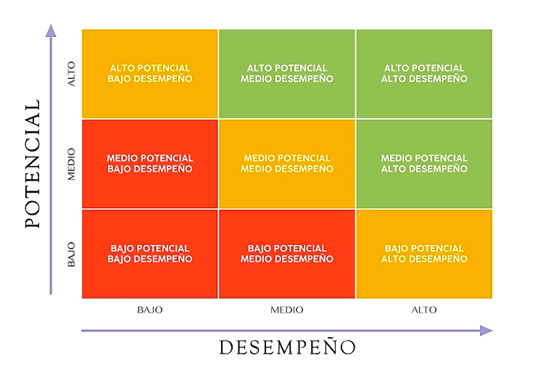
2. ¿CÓMO SE VE LA MATRIZ NINE BOX?

Slide 5

3. EVALUACIÓN
Esta evaluación la realizan los/ las jefes/as directos y directivos.
Puede hacerse basados en los resultados de la evaluación de desempeño cuantitativa y cualitativa o clasificando el rendimiento a juicio de la cabeza de área.
Una vez evaluados los y las colaboradores/as se procede al mapeo de los mismos para conocer quiénes tienen alto rendimiento, a quiénes promover, a quiénes motivar o a los que habría que remover si no muestran un cambio o mejora.
El formato se vería así:
NOMBRE | ÁREA | POTENCIAL | DESEMPEÑO
Juan Pérez | Administración | Medio | Bajo
Lucila Sánchez | Operaciones | Medio | Alto
Maricela Bermudez | Jurídico | Bajo | Medio

Slide 6
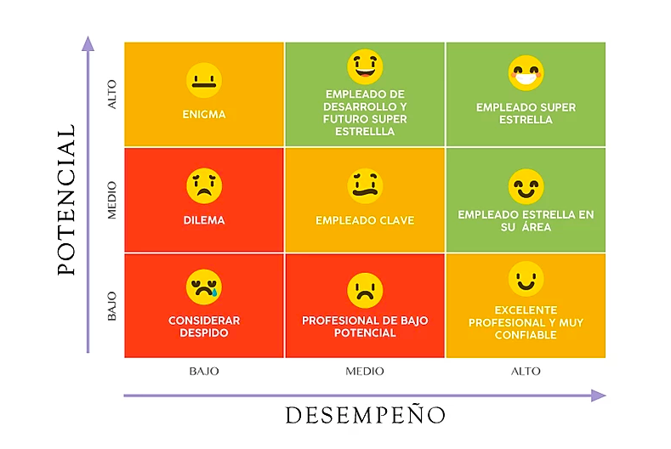
3. MAPEO DE COLABORADORES

Slide 7
4. DESCRIPCIÓN POR CASILLA
Considerar despido- Bajo desempeño/Bajo potencial:
Es un/a empleado/a que muestra muy poco potencial y un desempeño deficiente. No está cumpliendo con las expectativas de la organización en desempeño y competencias.
Dilema- Bajo desempeño/Potencial medio:
No cumple de manera satisfactoria con las metas de su cargo y demuestra un nivel medio en las competencias requeridas. Si es nuevo, quizá le hace falta tiempo para adaptarse en su puesto.
Profesional de bajo potencial- Desempeño medio/Bajo potencial:
No demuestra las competencias para desempeñarse en su cargo, pero esto no le impide alcanzar algunas de las metas que se le han asignado. Demuestra interés y entusiasmo por cumplir con sus tareas y hacerlas cada vez mejor.

Slide 8
DESCRIPCIÓN POR CASILLA
Enigma- Bajo desempeño /Alto potencial:
Aunque el/la empleado/a tiene un alto nivel en las competencias exigidas en su cargo, no sobrepasa las metas asignadas, alcanzando siempre resultados deficientes. Se puede tratar de alguien que está ubicado en un puesto poco adecuado para su grupo de habilidades.
Clave- Desempeño medio/Potencial medio:
Un/a empleado/a que se encuentra en esta casilla muestra un desempeño y potencial balanceados. Sin embargo, no es razón para confiarse. Es importante seguir impulsando su desarrollo para que pueda avanzar y mejorar sus competencias en su actual cargo.
Confiable- Alto desempeño/Bajo potencial:
Este tipo de personas demuestra una gran capacidad para alcanzar sus metas, aunque no destaca en la evaluación de competencias. Sin lugar a duda se trata de alguien que conoce el negocio, es comprometido/a y es difícil de reemplazar.

Slide 9
DESCRIPCIÓN POR CASILLA
En desarrollo y futuro estrella- Desempeño medio/Alto potencial:
El/la empleado/a que se encuentre aquí cuenta con más de las destrezas y habilidades necesarias para ocupar el cargo en el que se encuentra. Demuestra un gran potencial alcanzando las metas, pero aún puede lograr un aporte más estratégico.
Estrella en su área- Alto desempeño/Potencial medio:
Aún puede fortalecer sus competencias laborales y desarrollar otras nuevas para contribuir de una manera más estratégica al éxito de la organización. Es importante orientar e impulsar el desempeño de este colaborador para fidelizarlo.
Super estrella- Alto desempeño/Alto potencial:
Es un empleado que demuestra un desempeño superior al esperado y que cuenta con una alta capacidad para hacerse cargo de nuevas responsabilidades. Es la primera opción que debe tenerse en cuenta para ocupar un cargo estratégico en los planes de sucesión.

Slide 10

BIBLIOGRAFÍA COMPLEMENTARIA
https://www.blgroup.com.mx/post/uso-del-9-box-grid-para-evaluar-el-talento
https://blog.luz.vc/es/que-es/9-herramienta-box-matriz-grid-to-the-e-as-aplicado/
https://d335luupugsy2.cloudfront.net/cms/files/782/1542291497Guia_para_medir_el_rendimiento_de_sus_empleados_con_un_9-box.pdf?utm_campaign=resposta_automatica_da_landing_page_landing_mini_guia-_9-box&utm_medium=email&utm_source=RD+Station

